Slide 1

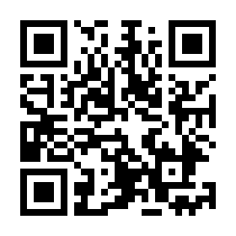
介護施設見学会
新たな施設で
新たな仲間と
2023年3月 OPEN！
求職活動実績対象イベント
ハローワーク
千葉南・千葉 共催
オープン間近の介護施設を見学することができます。
福祉のしごとに興味・関心のある方、
ハローワークの職員と一緒に見学してみませんか？
日時
2023年２月10日（金）
13:30～15:00
（受付開始 13:15～）
会場
社会福祉法人 山の神福祉会
（仮称）特別養護老人ホーム アーバンライフ・ネクステ
（千葉市緑区古市場町461-1）
法人の情報はこちらから
現地集合・現地解散
定員
事前予約制
10
対象者
先着
名
☑ 見学先での就職を希望している方
2/8（水） まで予約受付
☑ 福祉のしごとに興味・関心のある方
その他
・移動にかかる費用は自己負担となります。
・現地に駐車場がありますので、お車でお越しいただけます。
・感染予防のため、マスク、検温、消毒、チェックリストの記入にご協力をお願いします。
・発熱症状のある方、体調不良の方（同居の家族含む）などは参加をお控えください。
・感染状況等により、イベントを中止する場合があります。
・移動・見学中の怪我、貴重品の紛失、その他のトラブルに 関しては、一切の責任を負いかねます。
お問い合わせ・ご予約
ハローワーク千葉南 職業相談部門
TEL 043（300）8609（41＃）

